Slide 1
3^{ий} Дискуссионный клуб онлайн-журнала «СИБУР Клиентам» №21: объединение СИБУР и предприятий ТАИФ
18 ноября 2021 г.

Slide 2
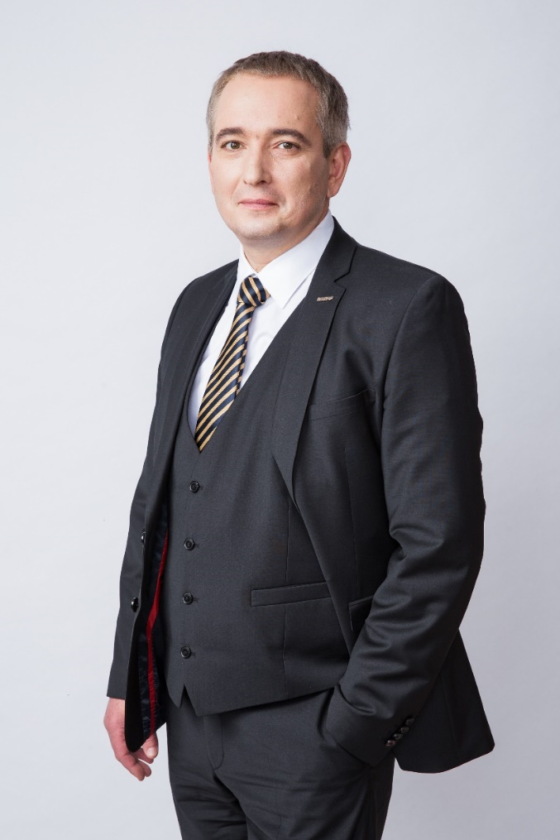
Сергей Комышан
Член Правления - Исполнительный директор. Маркетинг и продажи. Обеспечение производства. Инновации и развитие бизнеса,
ООО «СИБУР»
Sergey Komyshan
Management Board Member - Executive Director, Marketing and Sales. Procurement. Innovation and Business Development. SIBUR LLC

Slide 3
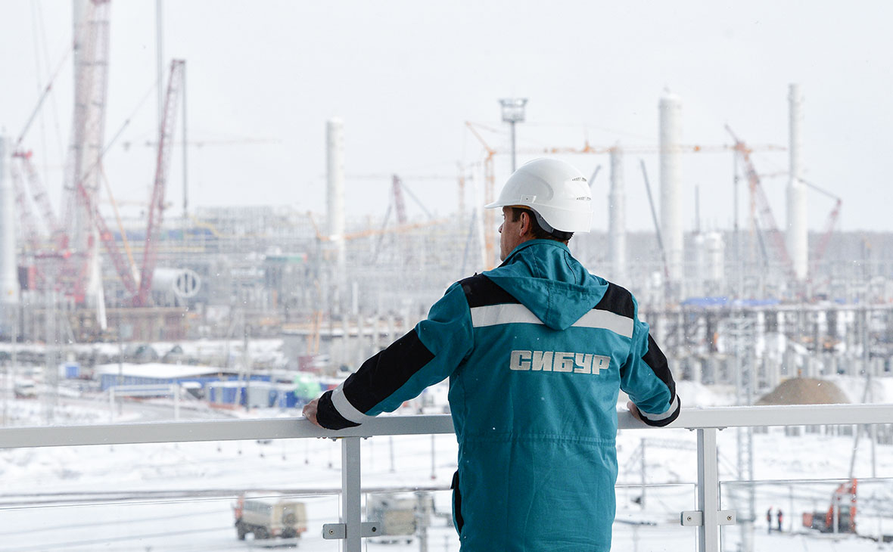
То, что нас объединяет
Способствуем динамичному развитию экономики страны и стремимся к усилению позиций российской нефтегазохимии на глобальном рынке.
Привлекаем высококвалифи-цированных работников, обучаем, повышаем эффективность труда, формируем кадровые резервы с учетом стратегических задач компаний.
Стратегические цели
Профессионализм
Социальная ответственность
Приоритет безопасности
Клиентоориентированный подход
Реализуем социальные и благо-творительные проекты, включая поддержку детства, здравоохранения и спорта, образования и науки, культуры и предпринимательства. Инвестируем в охрану окружающей среды, инфраструктуру и развитие городов.
Объективно оцениваем и миними-зируем экологические риски. Создание безопасных условий труда, сохранение жизни и здоровья работников, обеспечение надежной работы опасных производственных объектов являются одними из приоритетных направлений деятельности компаний.
Понимаем потребности и ожидания клиентов. Преобразовываем их в возможности и во взаимовыгодный результат.

Slide 4



Дополнительные возможности для клиентов
Стабильность поставок за счет синхронизации ассортимента и графиков ремонтов всех предприятий
Возможность пакетной закупки за счет расширения ассортимента
Снижение стоимости и повышение качества логистического сервиса при расширении инфраструктуры
Разработка продукта под потребность клиента с привлечением объединенной R&D инфраструктуры
Расширение возможности давать длинные объемные обязательства и держать/соблюдать их
Больше уникальной экспертизы: идентификация и интеграция знаний и навыков

Slide 5



Взаимодополняемость продуктового портфеля
млн т
7,4
4,7
1,8
Полиэтилен
Полиэтилен:
ЛПЭНП/ПЭВП – 6 линий
ПЭВП – 2 линии
ПЭНП – 10 линий
2,8
1,5
Полипропилен
Каучуки
0,4
ПЭТФ
0,3
Полипропилен:
ПП homo – 4 линии
ПП homo/copo – 4 линии
0,1
1,7
Полистирол
0,3
Гликоли
Каучуки:
СКД (+НД/Н/Л) – 12 линий
СКС/ДССК – 9 линий
СКИ-3 – 7 линий
БК/ГБК – 7 линий
СКН – 3 линии
СБС – 4 линии
0,3
ПВХ
2,7
1,2
1,0
Полиэтилен
0,3
ПЭТФ – 3 линии
0,2
Полипропилен
0,4
Полистирол – 6 линий
Каучуки
0,8
0,6
0,3
Гликоли – 3 линии
Полистирол
0,3
Гликоли
0,3
ПВХ – 3 линии
0,1
Поликарбонат
0,1
Поликарбонат – 1 линия

Slide 6
Объединенная компания становится крупнейшим в Европе производителем полиолефинов и синтетических каучуков
Полиолефины
Синтетические каучуки
Моноэтиленгликоль
Европа
# 1
в Европе
# 1
в Европе
# 1
в Европе
Мир
# 10
в мире
# 8
в мире
# 4
в мире
Примечание: * Мощности, тыс.т в год в 2024 году после запуска АГХК

Slide 7
Развитая инфраструктура СИБУР на ключевых мировых рынках позволяет повысить качество сервиса для клиентов
Экспортные офисы и объемы продаж в ключевые географии
Ключевые элементы ценностного предложения объединенной компании
0,9
млн.т
В 2020 году СИБУР вошел в топ-3 импортеров ПП и ПЭ на рынках Европы и Турции
Широкий марочный ассортимент покрывает потребности основных отраслей применения нефтехимической продукции (Упаковка, Транспорт, Строительство, Медицина, С/Х)
Развитая сеть складов обеспечивает оптимальный leadtime до клиентов в ключевых географиях
Опытная команда продавцов говорит на языках и находится в регионах присутствия ключевых клиентов
Сотрудники технического сервиса с опытом работы в индустрии 10+ лет обеспечат эффективную переработку продукции на стороне клиента
Европа
Бельгия
Германия
Беларусь
0,25
млн.т
Турция
Франция
Польша
Китай
Стамбул
Италия
Австрия
1,0
млн.т
Пекин
Китай
Циндао
Офисы продаж
Шанхай
Действующие склады
Гуанчжоу
ХХ
Объемы продаж продукции СИБУР (полимеры, каучуки, продукты органического синтеза) в 2020 году

Slide 8
Единая компания — мощный импульс в исследованиях и разработках
Объединенная команда R&D
Рост ценности портфеля разработок
Более конкурентная инфраструктура
Больше 500 профессионалов, средний опыт в области инноваций — 10 лет
Объединение портфелей, создание «пакетных» решений
Ускорение на 30% времени вывода новых продуктов на рынок
5 R&D-центров
Более 400 единиц современного исследовательского оборудования
Инновационное развитие через отрасли потребления
Синергия в процессах и проектах
Долгосрочная R&D-стратегия
Использование отраслевого подхода при генерации новых идей
Объединение программ сотрудничества с ключевыми партнерами по отраслям
Возможность оперативной консолидации ресурсов и экспертизы на ключевых проектах
Совместная работа
над повышением качества продуктов
Расширение окна возможностей в средне- и мелкотоннажной химии
Ускорение разработок
в области устойчивого
развития и экологии

Slide 9



Объединение научно-исследовательской работы дает дополнительный стимул к развитию науки в России, создавая возможности к импортозамещению сырья и технологий
Собственные катализаторы – основа сырьевой безопасности
Общая инфраструктура развития ассортимента полиолефинов и эластомеров
Совместные разработки в области экономики замкнутого цикла (ESG)
Объединение мощностей создает экономические предпосылки для разработки и создания собственного производства катализаторов синтеза полиолефинов для всей отрасли (совокупный объем потребности объединенных активов в катализаторах синтеза полиолефинов после реализации АГХК составит 857 т/г, около 70% текущей потребности РФ), а также иных катализаторов
Синергия между исследовательским центром СИБУР Полилаб, НКНХ и КОС по полиолефинам.
Объединение возможностей пилотной установки НКНХ и ресурсов центра Эластомеров СИБУР (компетенции по синтезу переработке и применениям термоэластопластов и синтетических каучуков)
Объединение инвестиций и имеющихся наработок для решения капиталоемких научно-технологических задач в области экономики замкнутого цикла и ответственного природопользования, которые компаниям затруднительно решать по отдельности

Slide 10

Создание единой компании даст дополнительный стимул развитию бизнеса
Инвестиционная программа СИБУР:
Проекты на стадии реализации на сумму ~$10 млрд.: в основном Амурский ГХК, на 40% финансируемый Sinopec
Идеи перспективных проектов разной степени проработки на сумму ~ $15 млрд.
Инвестиционная программа ТАИФ:
Проекты на стадии реализации на сумму ~$5 млрд.: в основном ЭП 600 и деривативы
Идеи перспективных проектов разной степени проработки на сумму более $10 млрд.
14
Инвестпрограмма c 2022
Перспективные проекты
Текущие проекты
Перспективные проекты
Общий портфель максимально эффективных проектов
Объединение создает предпосылки роста:
Возможность реализации проектов на основе существующих продуктовых цепочек, компетенций и разработок друг друга;
Объединение потоков позволит рассмотреть реализацию более конкурентноспособных проектов большего масштаба;
Рост эффективности ряда проектов благодаря увеличению объема потребления целевого продукта в рамках объединенной Компании, а также дополнительных возможностей при поиске оптимальной локации для размещения проектов;
Рост мотивации региональных игроков к партнерству с СИБУРом в силу укрепления рыночных позиций.

Slide 11

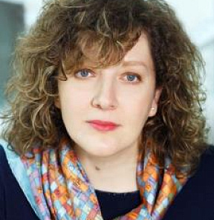
Сессия Q&A
Сергей Комышан
Член Правления - Исполнительный директор. Маркетинг и продажи. Обеспечение производства. Инновации и развитие бизнеса, ООО «СИБУР»
Sergey Komyshan
Management Board Member - Executive Director, Marketing and Sales. Procurement. Innovation and Business Development. SIBUR LLC
Юлия Попова
Руководитель функции. Управление имуществом и проектами слияния и поглощения, ООО «СИБУР»
Yulia Popova
Head of the function. Property Management and Merger and Acquisition Projects, SIBUR LLC

Slide 12
Технический сервис нефтехимического бизнеса СИБУР

Slide 13
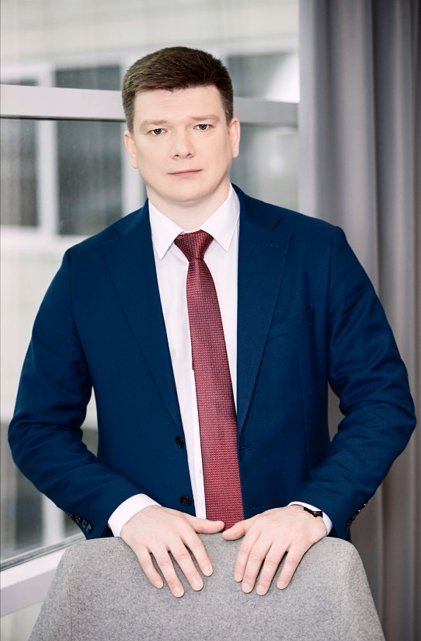
Александр Бушков
Руководитель функции. Технический сервис нефтехимического бизнеса, ООО «СИБУР»
Alexander Bushkov
Head of the function. Technical service of petrochemical business. SIBUR LLC

Slide 14


















ТЕХНИЧЕСКИЙ СЕРВИС
Roofing
2010
5
Tyres
Solvents
ПРЕДСТАВИТЕЛЬСТВ В РФ И МИРЕ
НАЧАЛО РАБОТЫ ТС
RF
BM
BF
CM
EX
35
СОТРУДНИКОВ
CF
TF
6Ϭ
10
IM
FF
CW
ЛЕТ И БОЛЕЕ
(Стаж работы сотрудников
по специальности)
>20
Adh
Fuel
НАПРАВЛЕНИЙ СПЕЦИАЛИЗАЦИИ
Org.
synthesis
Comp

Slide 15


СИБУР предлагает удобную техническую поддержку Клиентам в Личном Кабинете на всех этапах производства, с привлечением разных подразделений
01
ТЕХНИЧЕСКИЕ КОНСУЛЬТАЦИИ
04
ЦИФРОВОЙ ТЕХНИЧЕСКИЙ СЕРВИС (ЦТС)
Помощь с выбором оборудования и настройкой производственных линий
Консультации по текущему марочному ассортименту/доработка марочного ассортимента под индивидуальные потребности
Повышение эффективности производства клиента с помощью продвинутого анализа данных по переработке материалов СИБУР на производственных линиях клиентов
Обязательные условия предоставления сервиса
Очно на произ-
водстве клиента
Видео-
конференции
Удаленно, с очками
дополненной реаль-
ности (AR)
Наличие технической возможности выгрузки данных с оборудования заказчика
Согласие клиента на обмен данными с Сибур в рамках оказания услуг
Согласие клиента проводить эксперименты и тестирование решений
Готовность клиента активно участвовать в процессе проведения работ
02
РАЗРАБОТКА НОВЫХ ПРОДУКТОВ И РЕШЕНИЙ
05
ЛАБОРАТОРНАЯ ПОДДЕРЖКА
Разработка новых продуктов Сибур на основе существующих (возможность выполнения запроса зависит от объема потребления)
Разработка новых рецептур
  Каучуки (совместно с Центром «Эластомеры»)
  Базовые полимеры (совместно с ПолиЛаб)
  Пластификаторы (совместно с НИОСТ)
Выполнение аналитических и физико-механических исследований
Оказание консультаций сотрудниками лаборатории
Испытания готовой продукции сегментов жесткой, гибкой упаковки, труб, компаундов и др.
03
ОБУЧЕНИЕ ТЕХНИЧЕСКИХ СОТРУДНИКОВ КЛИЕНТА
06
СЕРТИФИКАЦИОННЫЕ ИСПЫТАНИЯ ОБРАЗЦОВ И ГОТОВОЙ ПРОДУКЦИИ
Проведение обучения для клиентов по вопросам марочного ассортимента, свойств продукции, ее применения, а также вопросам переработки
Независимые испытания* при сертификации для соответствия стандартам отрасли
Более 70 видов аккредитованных базовых испытаний и испытаний готовой продукции
Курсы о свойствах полимеров, методах переработки
и узких отраслевых проблемах
Вебинары на корп.
платформе «Бизнес
практики СИБУР»
Очное
обучение
Удаленное обучение
(видеоконференции)
Испытания будут проведены в ПолиЛаб, ссылка на аккредитацию:
https://pub.fsa.gov.ru/ral/view/34053/accreditation

Slide 16
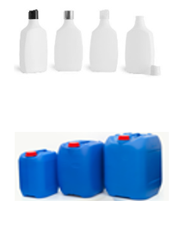




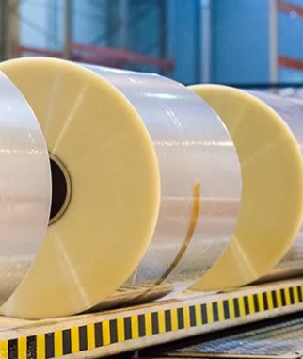
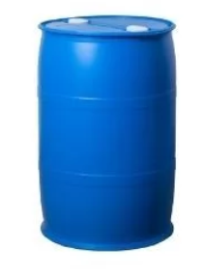
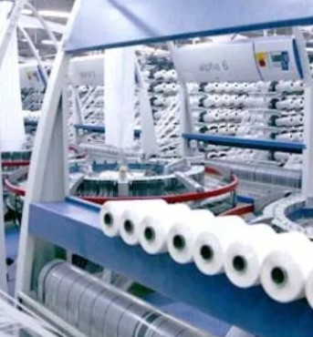
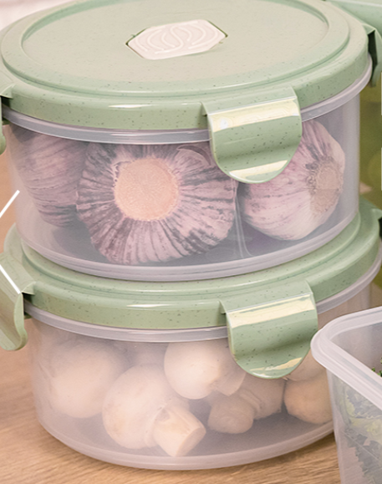
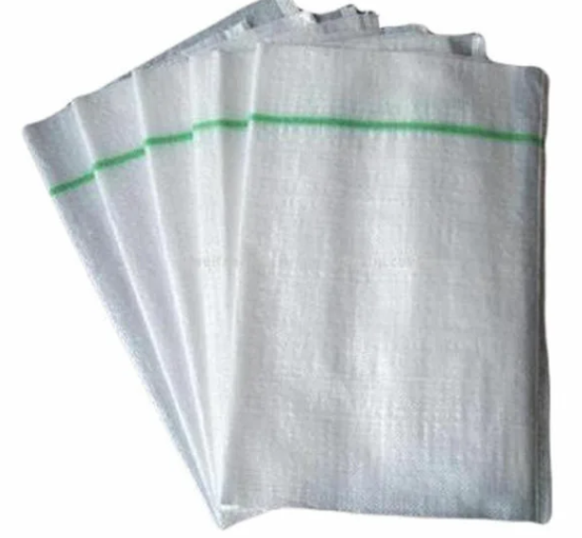
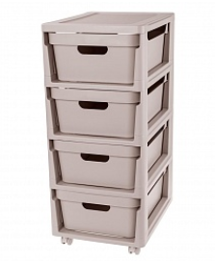
ПРИМЕРЫ УСПЕШНЫХ КЕЙСОВ ПО ПОВЫШЕНИЮ ЭФФЕКТИВНОСТИ КЛИЕНТОВ И ПРИМЕНЕНИЮ НОВЫХ МАРОК СИБУР
Производитель пленок из ПЭНП PE LD03210 FE
Производитель канистр из
PE HD 10530LB
Снижение обрывности
Снижение отходности
Увеличение времени работы
Экономический эффект от доп. выпуска
177
Снижение веса изделий
в
16,5
на
на
1230
25
млн. руб
на
3%
раз
т/год
ч/год
Европейский производитель БОПП из PP H036BF
Увеличение производительности
Снижение обрывности
Снижение отходности
Увеличение времени работы
Экономический эффект для клиента
340
1%
на
100%
на
на
160
10
на
т/год
ч/год
Eur/т ГП
Производитель биг-бэгов из PP H043/63 FF
Производитель контейнеров из PP H250GP
Увеличение
производительности
Снижение количества брака
20%
на
на
50%

Slide 17

Цифровой технический сервис (ЦТС) и продвинутая аналитика – новый сервис для клиентов¹
Описание сервиса
Внедрение комплексных рекомендаций и решений, разработанных с помощью инструментов продвинутой аналитики (BigData), на производстве заказчика и/или СИБУРа, направленных на повышение операционной эффективности заказчика
Базовая схема процесса
Обязательные условия предоставления сервиса
Согласие клиента проводить эксперименты и тестирование решений
СИБУР
Инструменты Big Data
Наличие технической возможности выгрузки данных с оборудования заказчик
Согласие клиента на обмен данными с Сибур в рамках оказания услуг
Сырьевая гипотеза
Событийная гипотеза
Выгоды для клиента
Модель зависимости количества дефектов от режимов производства сырьевых материалов (со стороны СИБУР)
Модель зависимости количества дефектов от режимов переработки сырья
(со стороны КЛИЕНТА)
01
Дополнительный экономический эффект от оптимизации технологических режимов производства
КЛИЕНТ
02
Снижение брака и потерь при производстве за счет эффективного и оперативного решения проблем с переработкой сырья
Потери при производстве/ низкая операционная эффективность
Рекомендации по снижению количества дефектов при переработке продукции СИБУРа потребителями
03
Конкурентные преимущества продукции за счет улучшения ее свойств и качества
1 На Международном экономическом форуме в Давосе сервис отмечен как инновационный для отрасли
Цифровой технический сервис

Slide 18





ПРИМЕР РЕАЛИЗОВАННОГО ПРОЕКТА
 | КЛИЕНТ | Производство выдувных пятислойных полиэтиленовых пленок на линии Reifenhauser
 | ПРОБЛЕМА | Высокая обрывность пленки и перерасход сырья
 | РЕШЕНИЕ | Реализация Проекта Цифрового Технического Сервиса
ПРОВЕРИЛИ ГИПОТЕЗЫ: | ВЫРАБОТАЛИ РЕКОМЕНДАЦИИ:
Качество сырья Режимы переработки Стабильность переработки Стабильность состава рецептур | Анализ режимов переработки и рецептур не выявил отклонений Основные рекомендации связаны с ведением тех. режимов при производстве сырья Определены оптимальные тех. режимы производства марки
ДОСТИГНУТЫЕ РЕЗУЛЬТАТЫ
Снижение обрывности
Снижение отходности
Увеличение времени работы
Экономический эффект от доп. выпуска
16,5
177
на
в
на
1230
25
раз
млн. руб
т/год
ч/год

Slide 19




НОВЫЕ ВОЗМОЖНОСТИ ДЛЯ КЛИЕНТА
Сервис
Разработанные цифровые решения запускаются на инфраструктуре Сибур, а клиент получает к ним доступ удаленно, по подписке. Результатом является сервис.
Продукт
Команда Сибур разрабатывает модели и создает на их базе цифровые решения под клиента. Внедрением и эксплуатацией клиент занимается самостоятельно. Результатом является цифровой продукт.
КЛИЕНТ
Диагностика
Команда Сибур проводит расширенную диагностику на стороне клиента с помощью инструментов продвинутой аналитики. Результатом является отчет и набор рекомендаций.

